Slide 1


第一章 基 础 知 识

Slide 2


主要内容：
数制
数制之间的转换
运算
数和字符的表示
汇编
语言

Slide 3
预备知识：
1K = 2¹⁰ = 1024（Kilo）
1M = 1024K = 2²⁰ （Mega）
1G = 1024M = 2³⁰ （Giga）
1T = 1024G = 2⁴⁰ （Tera）
1个二进制位：bit （比特）
8个二进制位：Byte （字节） 1Byte = 8bit
2个字节： Word （字）
1Word = 2Byte = 16bit
汇编
语言

Slide 4
Prefix | Symbol(s) | Power of 10 | Power of 2
yocto- | y | 10⁻²⁴ | --
zepto- | z | 10⁻²¹ | --
atto- | a | 10⁻¹⁸ | --
femto- | f | 10⁻¹⁵ | --
pico- | p | 10⁻¹² | --
nano- | n | 10⁻⁹ | --
micro- | μ | 10⁻⁶ | --
milli- | m | 10⁻³ | --
centi- | c | 10⁻² | --
deci- | d | 10⁻¹ | --
(none) | -- | 10⁰ | 2⁰
deka- | D | 10¹ | --
hecto- | h | 10² | --
kilo- | k or K | 10³ | 2¹⁰
mega- | M | 10⁶ | 2²⁰
giga- | G | 10⁹ | 2³⁰
tera- | T | 10¹² | 2⁴⁰
peta- | P | 10¹⁵ | 2⁵⁰
exa- | E | 10¹⁸ | 2⁶⁰
zetta- | Z | 10²¹ | 2⁷⁰
yotta- | Y | 10²⁴ | 2⁸⁰
汇编
语言

Slide 5
1. 数制
数 制 基 数 数 码
二进制 Binary 2 0, 1
八进制 Octal 8 0, 1, 2, 3, 4, 5, 6, 7
十进制 Decimal 10 0, 1, 2, 3, 4, 5, 6, 7, 8, 9
十六进制 Hexadecimal 16 0, 1, 2, 3, 4, 5, 6, 7, 8, 9,
A, B, C, D, E, F
汇编
语言

Slide 6
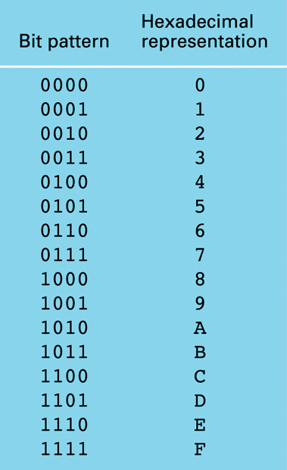
二进制：
基数为2，逢二进一
1101₂ = 1×2 ³ + 1×2 ² + 1×2 ⁰ = 13₁₀
十六进制：
基数为16，逢十六进一
1001, 0001, 1000, 0111
9 1 8 7
= 9 ×16 ³ + 1 ×16 ² + 8 ×16 ¹ + 7 ×16 ⁰
汇编
语言

Slide 7
2. 数制之间的转换
二进制 十六进制
十进制 二进制
十进制 十六进制
降幂法 除法
汇编
语言

Slide 8
• 二进制 十六进制
  0011 0101 1011 1111
  ↓ ↓ ↓ ↓
  3 5 B F
  ∴ 0011,0101,1011,1111B = 35BFH
  A 1 9 C
  ↓ ↓ ↓ ↓
  1010 0001 1001 1100
  ∴ A19CH = 1010,0001,1001,1100B
汇编
语言

Slide 9
• 二进制 十进制
  1011B = 11D
  降幂法 除法
  例： 27D = ? B
  27 11 3 3 1
  -↓ -↓ -↓ -↓ -↓
  16 8 4 2 1
  1 1 0 1 1
  ∴ 27D = 11011B
汇编
语言

Slide 10
• 十六进制 十进制
  BF3CH = 11×16³ +15×16² +3×16¹ +12×16⁰
  降幂法 除法
  例： 399D = ? H
  399 143 15
  -↓ -↓ -↓
  256 16 1
  × × ×
  1 8 F
  ∴ 399D = 18FH
汇编
语言

Slide 11
3. 运算（算术运算和逻辑运算）
• 算术运算
二进制数：逢二进一 借一当二
  加法规则 乘法规则
  0 + 0 = 0 0 × 0 = 0
  0 + 1 = 1 0 × 1 = 0
  1 + 0 = 1 1 × 0 = 0
  1 + 1 = 0 （进位1） 1 × 1 = 1
汇编
语言

Slide 12
十六进制数：逢十六进一 借一当十六
－1
0 5 C 3 H
3 D 2 5 H
4 2 E 8 H
3 D 2 5 H
0 5 C 3 H
3 7 6 2 H
＋
－
1
汇编
语言

Slide 13
• 逻辑运算（按位操作）
  “与”运算（AND） “或”运算（OR）
  A B A∧B A B A∨B
  0 0 0 0 0 0
  0 1 0 0 1 1
  1 0 0 1 0 1
  1 1 1 1 1 1
  “非”运算（NOT） “异或”运算（XOR）
  A ¬A A B A∀B
  0 1 0 0 0
  1 0 0 1 1
  1 0 1
  1 1 0
汇编
语言

Slide 14
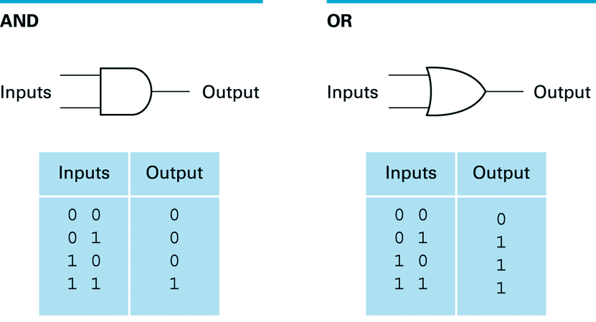
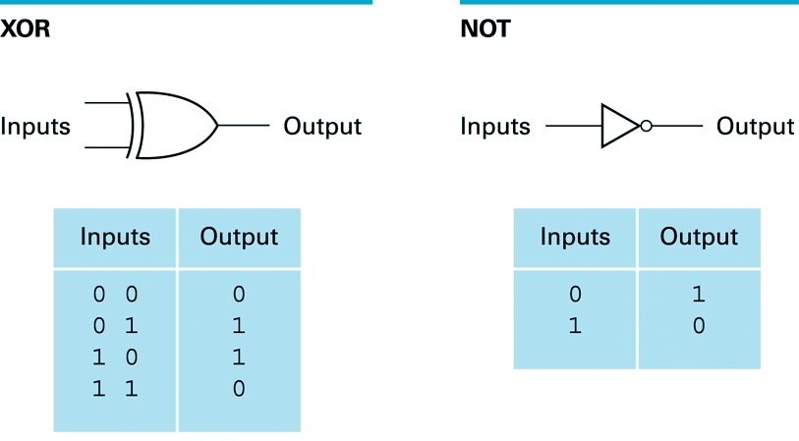
汇编
语言

Slide 15
  例：X = 00FFH Y = 5555H，Z = X∀Y = ?
  X = 0000 0000 1111 1111 B
  ∀ Y = 0101 0101 0101 0101 B
  Z = 0101 0101 1010 1010 B
  ∴ Z = 55AAH
汇编
语言

Slide 16
4. 数和字符的表示
• 数的表示
假设机器字长为8位：
7 6 5 4 3 2 1 0
H.O.Nibble
L.O.Nibble
符号位 数值位
假设机器字长为16位：
15 14 13 12 11 10 9 8 7 6 5 4 3 2 1 0
H.O.Byte
L.O.Byte
符号位 = 0 正数 数值位
= 1 负数
汇编
语言

Slide 17
数的常用表示法 —— 原码 反码 补码
原码表示法：符号 + 绝对值
    例：n = 8bit
    [+3]_{原码} = 0 000,0011 = 03H
    [- 3]_{原码} = 1 000,0011 = 83H
    [+0]_{原码} = 0 000,0000 = 00H
    [- 0]_{原码} = 1 000,0000 = 80H ∴ 0 的表示不唯一
反码表示法：正数的反码同原码，负数的反码数值位与原码相反
    例：n = 8bit
    [+5]_{反码} = 0 000,0101 = 05H
    [- 5]_{反码} = 1 111,1010 = FAH
    [+0]_{反码} = 0 000,0000 = 00H
    [- 0]_{反码} = 1 111,1111 = FFH ∴ 0 的表示不唯一
汇编
语言

Slide 18
补码（Two’s Complement）表示法：
正数的补码： 同原码
负数的补码：（1）写出与该负数相对应的正数的补码
    （2）按位求反
    （3）末位加一
例： 机器字长8位，[- 46]_{补码} = ?
  [46]_{补码} = 0 0 1 0 1 1 1 0
  1 1 0 1 0 0 0 1
  1 1 0 1 0 0 1 0 = D2H
  机器字长16位，[- 46]_{补码} = FFD2H
  [+0]_{补码} = 0 0 0 0 0 0 0 0
  1 1 1 1 1 1 1 1
  0 0 0 0 0 0 0 0 = 00H = [- 0]_{补码}
  ∴ 0 的表示唯一
按位求反
末位加一
按位求反
末位加一
汇编
语言

Slide 19
n 位二进制补码的表数范围： - 2 ^{n-1} ≤ N ≤ 2 ^{n-1} - 1
十进制 二进制 十六进制 十进制 十六进制
  n=8 n=16
  +127 0111 1111 7F +32767 7FFF
  +126 0111 1110 7E +32766 7FFE
  ... ... … … ...
  +2 0000 0010 02 +2 0002
  +1 0000 0001 01 +1 0001
  0 0000 0000 00 0 0000
  -1 1111 1111 FF -1 FFFF
  -2 1111 1110 FE -2 FFFE
  ... ... … … ...
  -126 1000 0010 82 -32766 8002
  -127 1000 0001 81 -32767 8001
  -128 1000 0000 80 -32768 8000
汇编
语言
无符号整数的表数范围： 0 ≤ N ≤ 2 ^{n} - 1

Slide 20
补码的加法和减法：
求补运算 ⇒ ：对一个二进制数按位求反、末位加一
    [ X ]_{补码} ⇒ [ - X ]_{补码} ⇒ [ X ]_{补码}
    加法规则：[ X + Y ]_{补码} = [ X ]_{补码} + [ Y ]_{补码}
    减法规则：[ X – Y ]_{补码} = [ X ]_{补码} + [ -Y ]_{补码}
补码减法可转换为补码加法
例：
64
(-46)
18
0100 0000
1101 0010
0001 0010
＋
＋
汇编
语言

Slide 21
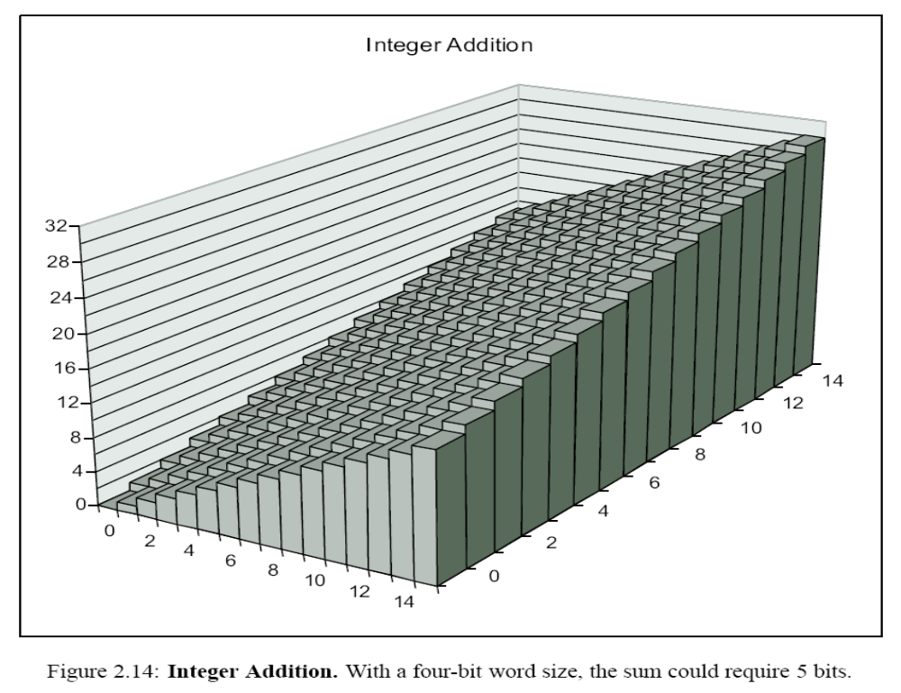
汇编
语言

Slide 22
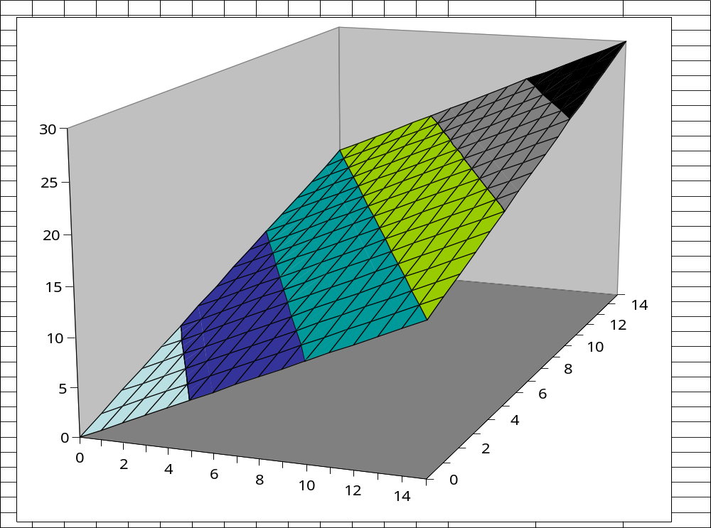
汇编
语言

Slide 23
w = 4bit 带符号数 ( -8 ~ 7 ) 无符号数 ( 0 ~ 15 )
0 1 0 0
+ 1 0 1 1
1 1 1 1
带： ( +4 ) + ( -5 ) = -1
无： 4 + 11 = 15
1 0 0 0
+ 1 1 1 1
0 1 1 1
带： ( -8 ) + ( -1 ) = 7
无： 8 + 15 = 7
0 0 0 1
+ 1 1 1 1
0 0 0 0
带：( +1 ) + ( -1 ) = 0
无：1 + 15 = 0
0 0 0 1
+ 0 1 1 1
1 0 0 0
带: ( +1 ) + ( +7 ) = -8
无: 1 + 7 = 8
汇编
语言

Slide 24
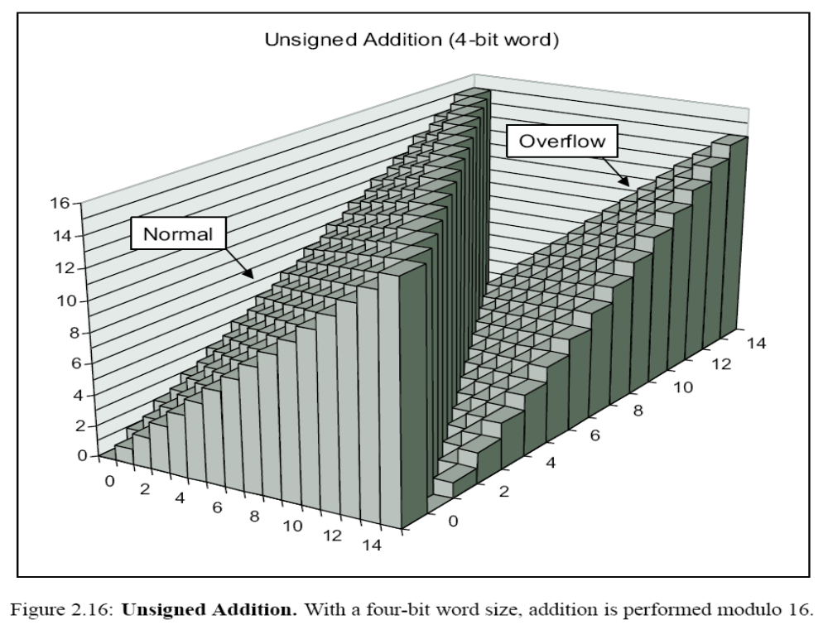
汇编
语言

Slide 25
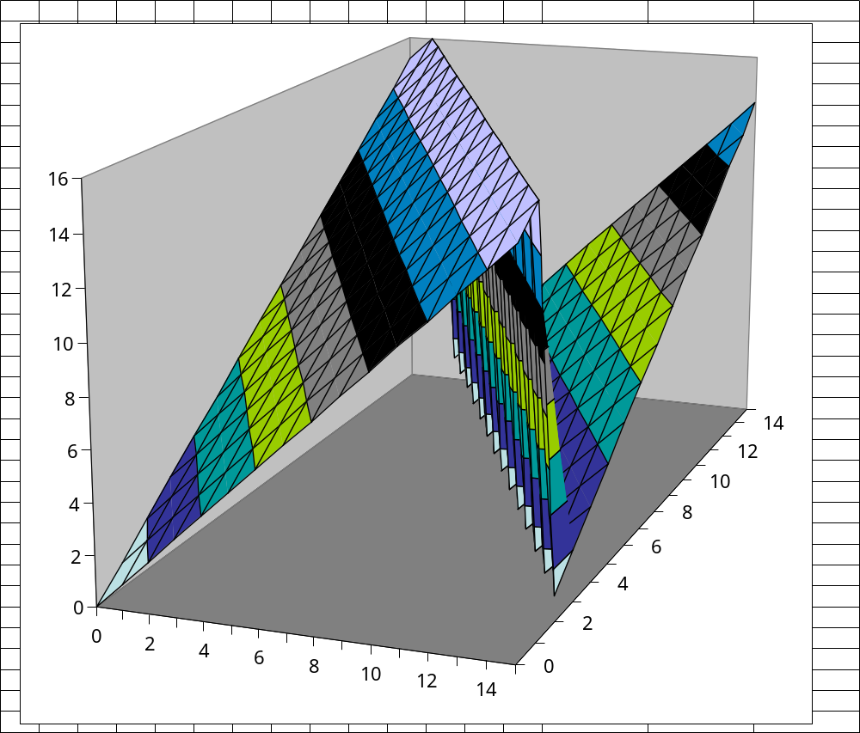
2^{w+1}
2^{w}
0
汇编
语言

Slide 26
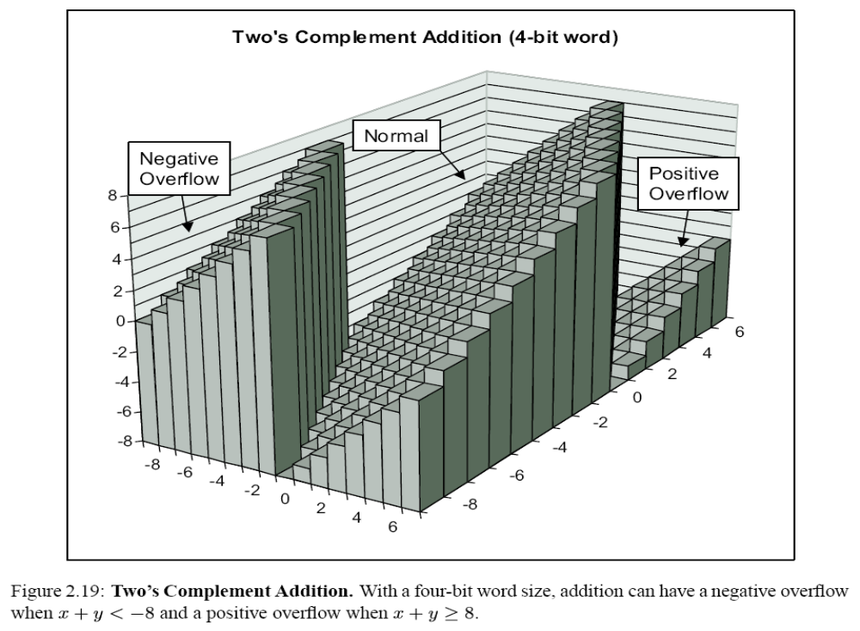
汇编
语言

Slide 27
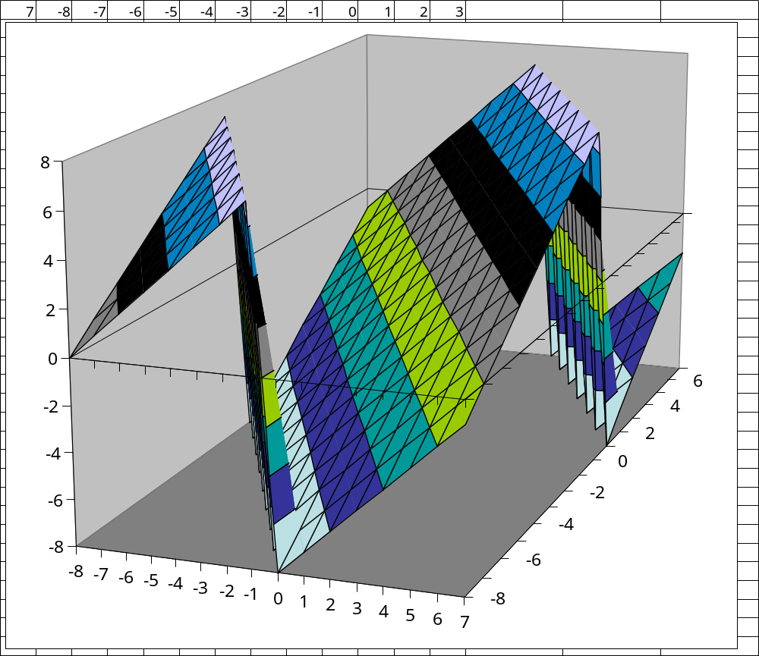
2^{w}–1
PosOver
2^{w –1}
0
NegOver
汇编
语言

Slide 28
• 字符的表示
  ASCII 码：用一个字节来表示一个字符，低7位为字符
  的ASCII值，最高位一般用作校验位。
  例： ‘A’ 41H
  ‘a’ 61H
  ‘1’ 31H
  换行 0AH
  回车 0DH
  空格 20H
汇编
语言

Slide 29
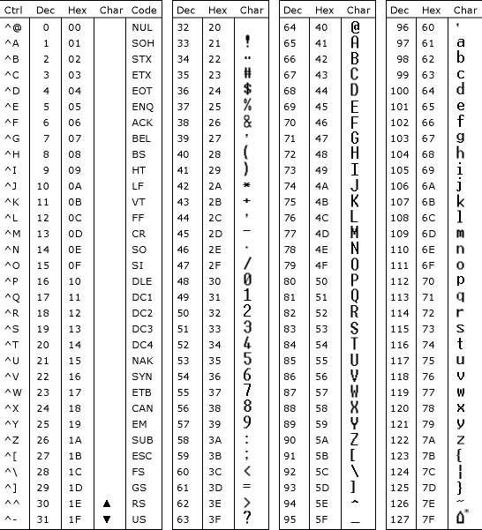
汇编
语言
ASCII 码表

Slide 30
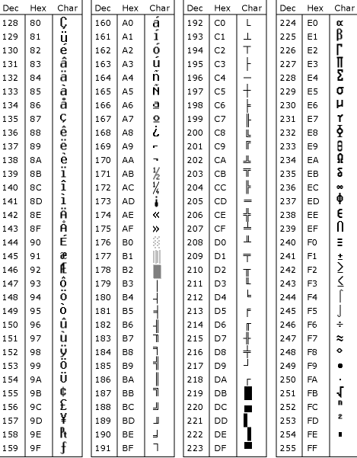
扩展的
ASCII 码表
汇编
语言

